Slide 1

KHOA HỌC TỰ NHIÊN
6

Slide 2

NỘI DUNG GHI BÀI TUẦN 23

Slide 3

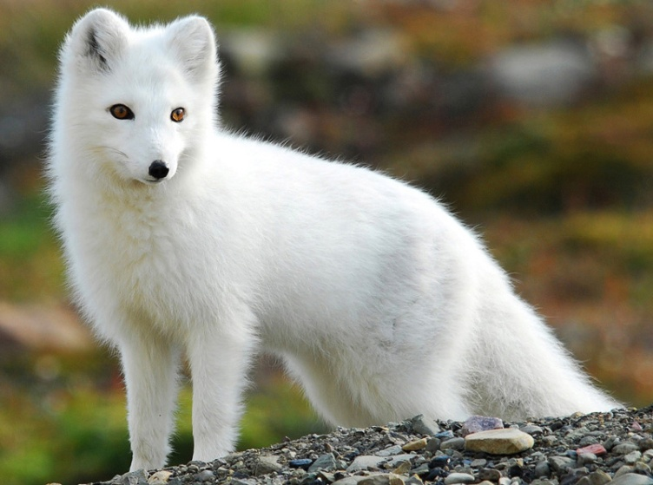
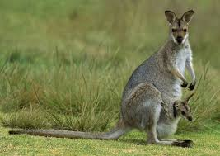
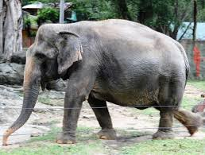
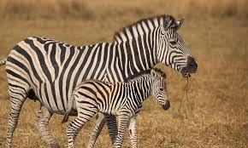
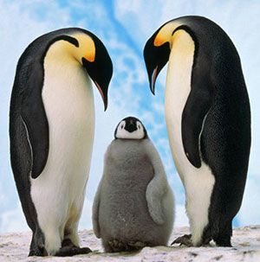
Bài 31: ĐỘNG VẬT
1. ĐA DẠNG ĐỘNG VẬT

Slide 4
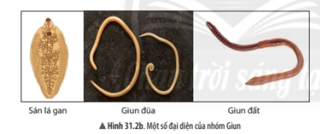
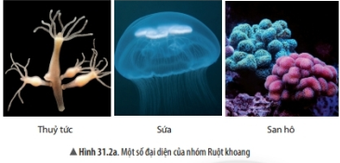
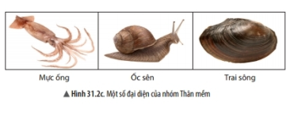
Các nhóm động vật không xương sống trong tự nhiên Em hãy quan sát hình 31.2 . Em hãy kể tên các nhóm động vật không xương sống và các đặc điểm của mỗi nhóm.

Slide 5
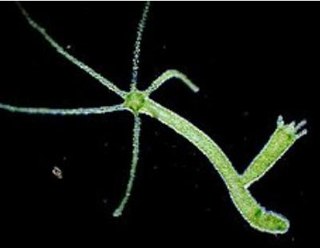
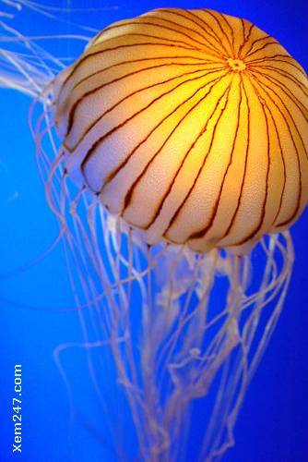
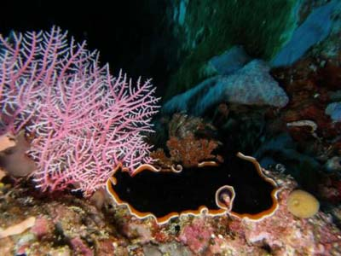
Một số đại diện ruột khoang
THỦY TỨC
SỨA
SAN HÔ
* Đặc điểm chung của ruột khoang
- là nhóm động vật đa bào bậc thấp.
- cơ thể hình trụ
- có nhiều tua miệng.
- đối xứng tỏa tròn
- sống ở môi trường nước
- đại diện: Thủy tức, sứa, hải quỳ, san hô.

Slide 6
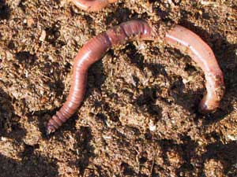
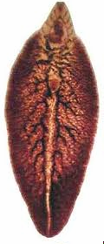
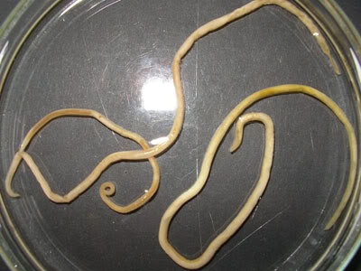
Đại diện Giun
SÁN LÁ GAN
GIUN ĐẤT
- Hình dạng đa dạng ( dẹp, ống, phân đốt)
- Cơ thể đối xứng hai bên, đã phân biệt đầu đuôi, lưng, bụng.
- Nơi sống: trong đất ẩm, nước, hoặc trong cơ thể sinh vật.
- Đại diện: Sán lá gan, giun đũa, giun đất.
GIUN ĐŨA

Slide 7
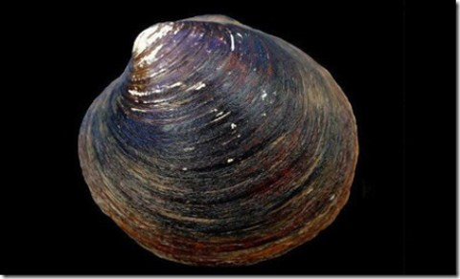
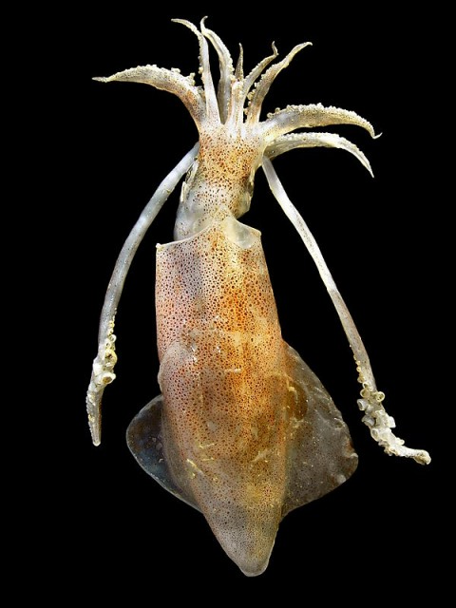
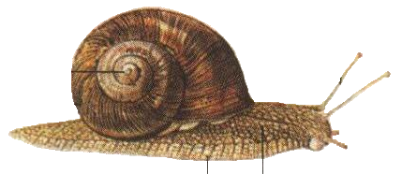
- Cơ thể mềm.
- Không phân đốt.
- Có vỏ đá vôi bao bọc.
- Đa dạng về số lượng loài, hình dạng, kích thước, môi trường sống.
- Đại diện: Trai, ốc, mực, hến, sò..

Slide 8

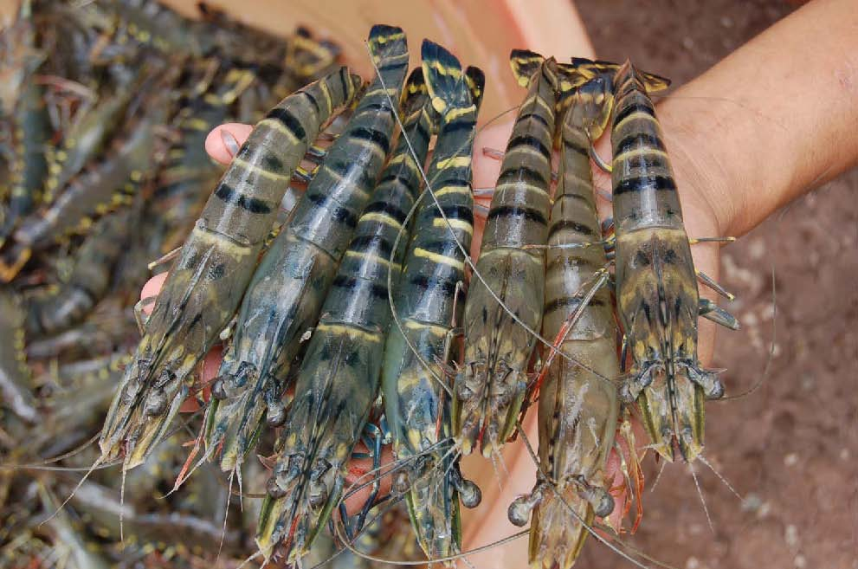
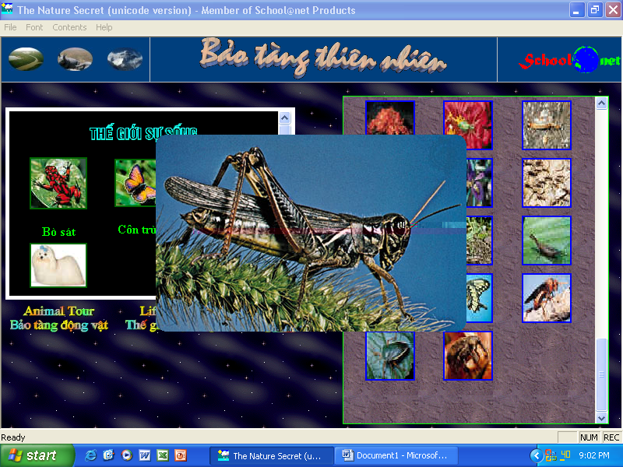
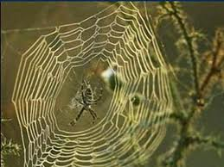
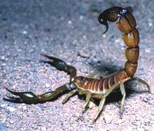
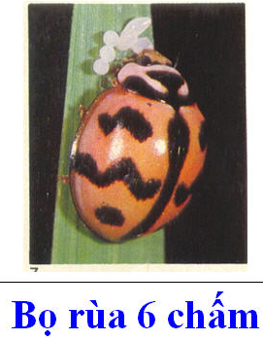
- Cấu tạo cơ thể chia ba phần: (Đầu, ngực bụng)
- Cơ quan di chuyển: ( chân, cánh).
- Cơ thể phân đốt, đối xứng hai bên, bộ xương ngoài bằng kitin để nâng đỡ và bảo vệ cơ thể, các đôi chân khớp động.
- Đa dạng về số lượng loài, môi trường sống.
- Đại diện: Nhện, gián, bọ xít, ong, kiến, bướm, tôm, cua.

Slide 9
PHIẾU HỌC TẬP SỐ 3.
Căn cứ vào nội dung tìm hiểu được từ các phòng tranh, hoàn thiện PHT sau
Tiêu chí
so sánh
 | Cấu tạo cơ thể | Môi trường sống | Đa dạng | Đại diện | Ghi chú
1. Ruột khoang
2. Giun
3. Thân mềm
4. Chân khớp
Đại diện

Slide 10
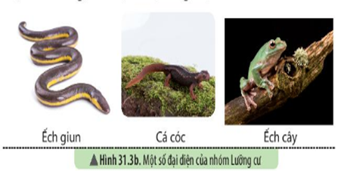
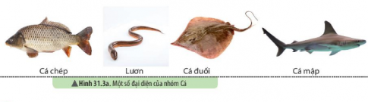

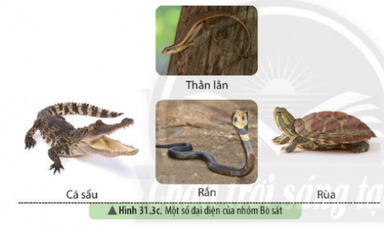
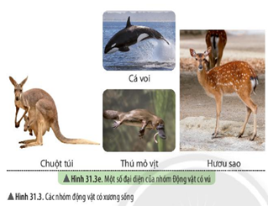
3. Tìm hiểu các nhóm động vật có xương sống trong tự nhiên
5. Em hãy quan sát hình 31.3, em hãy kể tên các nhóm động vật có xương sống. Xác định đặc điểm mỗi nhóm để hoàn thành nội dung bảng sau đây:
Các nhóm động vật có xương sống | Môi trường sống | Đặc điểm của mỗi nhóm
6/ Dựa vào đặc điểm nào để phân biệt nhóm động vật có xương sống?

Slide 11
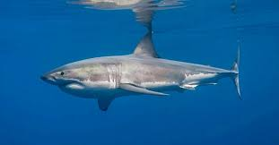
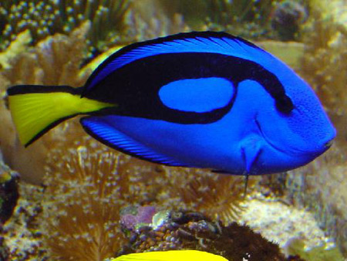
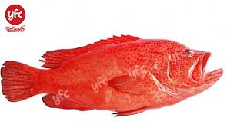
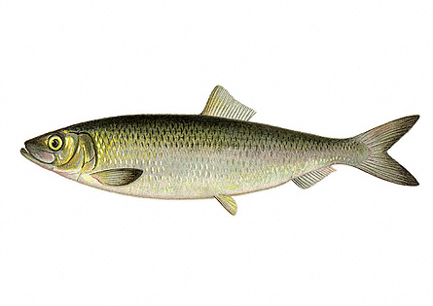
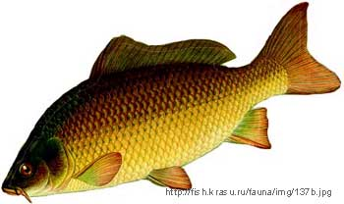
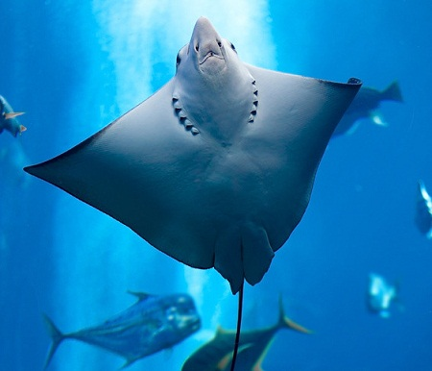
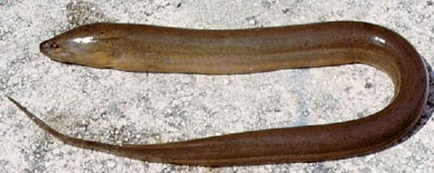
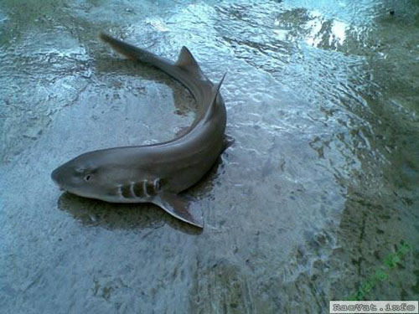
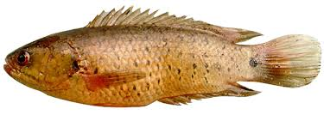
LỚP CÁ
Cá mập
Cá đuôi gai
Cá mú đỏ
Cá đuối
Cá trích
Cá chép
Cá rô
Lươn
Cá nhám

Slide 12
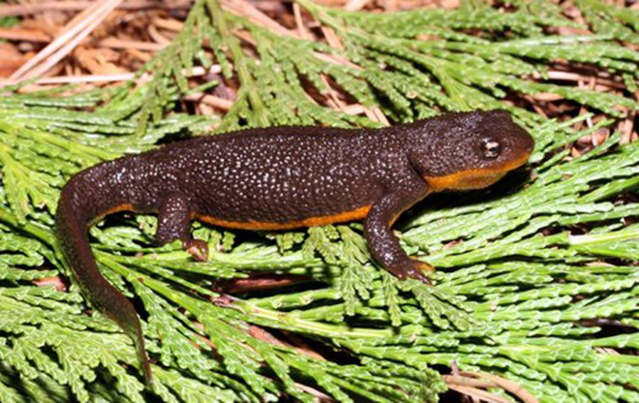
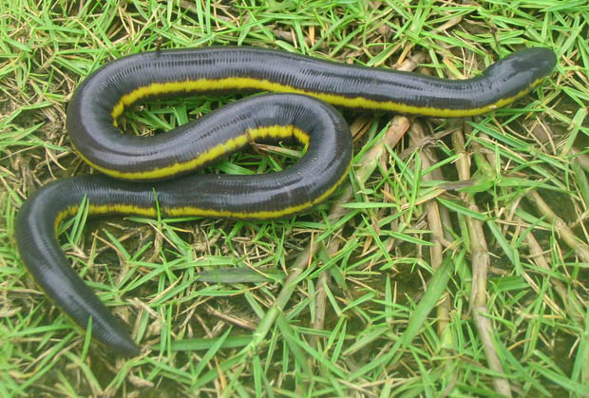
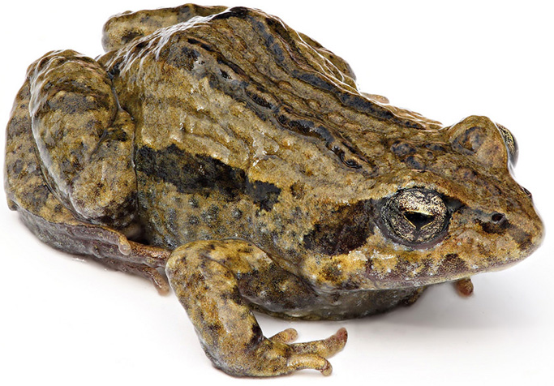
Cá cóc tam đảo
Ếch giun
LỚP LƯỠNG CƯ
Ếch đồng

Slide 13
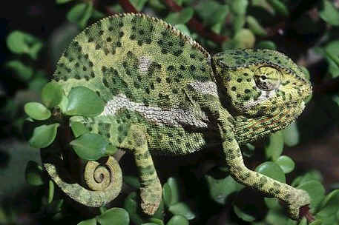
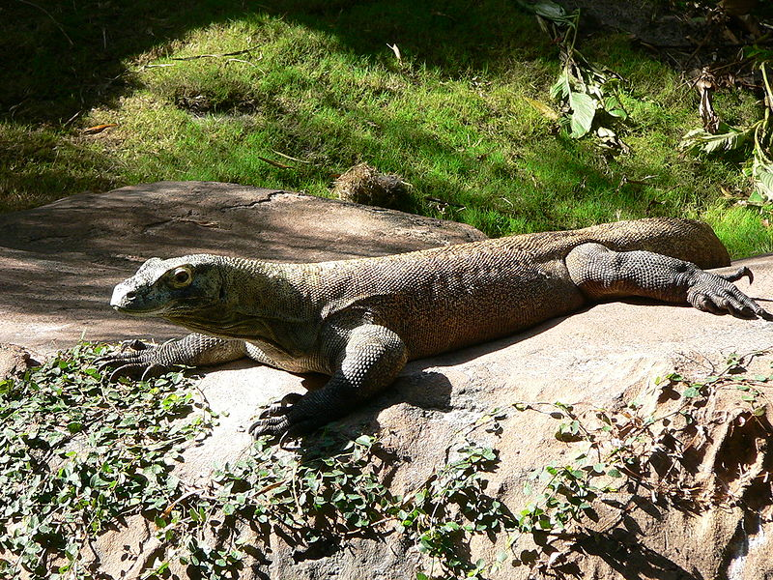
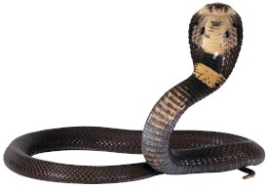
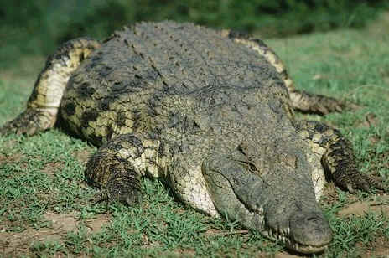
LỚP BÒ SÁT
Tắc kè
Rồng Komodo
Rắn hổ mang
Cá sấu

Slide 14
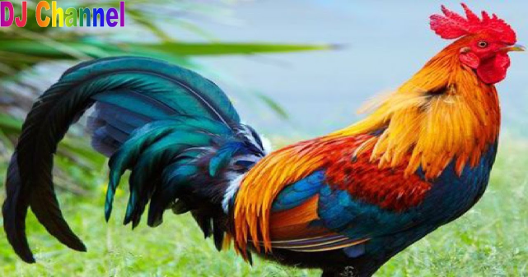
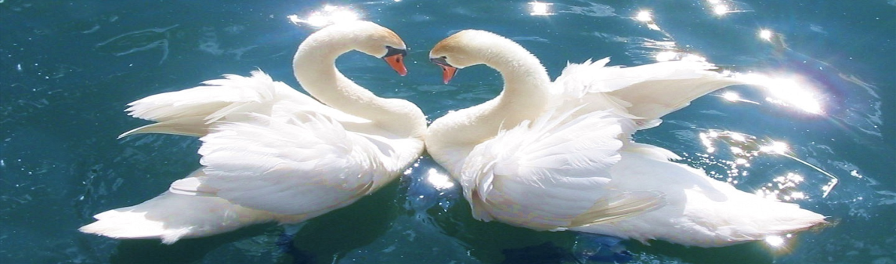
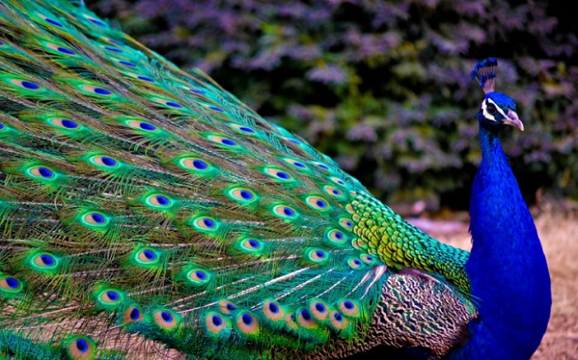
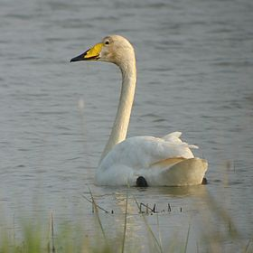
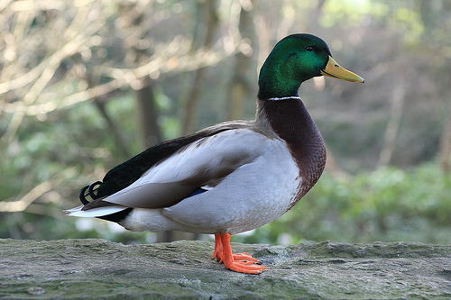
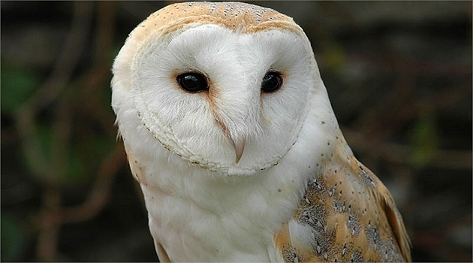
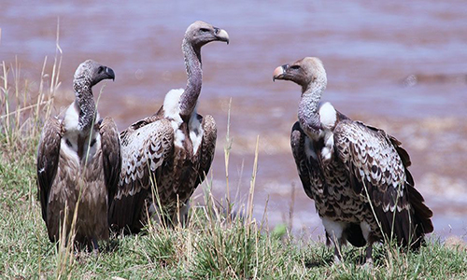
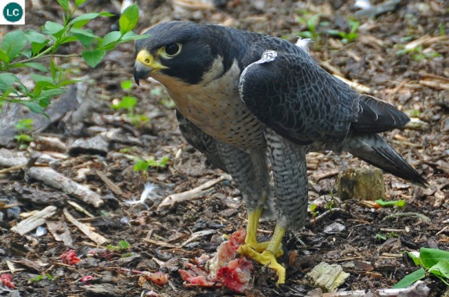


LỚP CHIM

Slide 15




LỚP THÚ

Slide 16
Các nhóm động vật có xương sống | Đặc điểm của mỗi nhóm
Nhóm cá
đời sống hoàn toàn ở nước, di chuyển bằng vây
ở cạn, da trần và luôn ẩm ướt, chân có màng bơi, một số có đuôi hoặc thiếu chân hoặc không có đuôi
Nhóm lưỡng cư
nhóm động vật thích nghi với đời sống ở cạn, một số mở rộng môi trường sống xuống dưới nước, da khô và có vảy sừng
Nhóm bò sát
động vật sống trên cạn, mình có lông vũ bao phủ, chi trước biến dổi thành cánh, có mỏ sừng, đặc điểm cơ thể thích nghi với nhiều môi trường khác nhau
Nhóm chim
Nhóm Thú
(động vật có vú)
có bộ lông mao bao phủ, răng phân hóa thành răng cửa, răng nanh, răng hàm. Phần lớn chúng đẻ con và nuôi con bằng sữa mẹ. Môi trường sống đa dạng

Slide 17
VẬN DỤNG
Câu 1. Gọi trên các sinh vật có trong tranh, phân chia chúng thành 2 nhóm: Động vật có xương sống, động vật không có xương sống?

Slide 18








Slide 19
Câu 2. Ghép nối cột A với cột B để hoàn thiện nội dung sau:
CỘT A
CỘT B
a) Cơ thể phân đốt, có xương ngoài bằng kitin, có thể có cánh.
1. Ruột khoang
2. Giun
b) Cơ thể mềm, thường không phân đốt và có vỏ đá vôi.
3. Thân mềm
c) Cơ thể hình trụ hay hình dù, đối xứng tỏa tròn, có tua miệng.
4. Chân khớp
d) Cơ thể mềm, dẹp, kéo dài hoặc phân đốt.

Slide 20

HẾT

